Slide 1
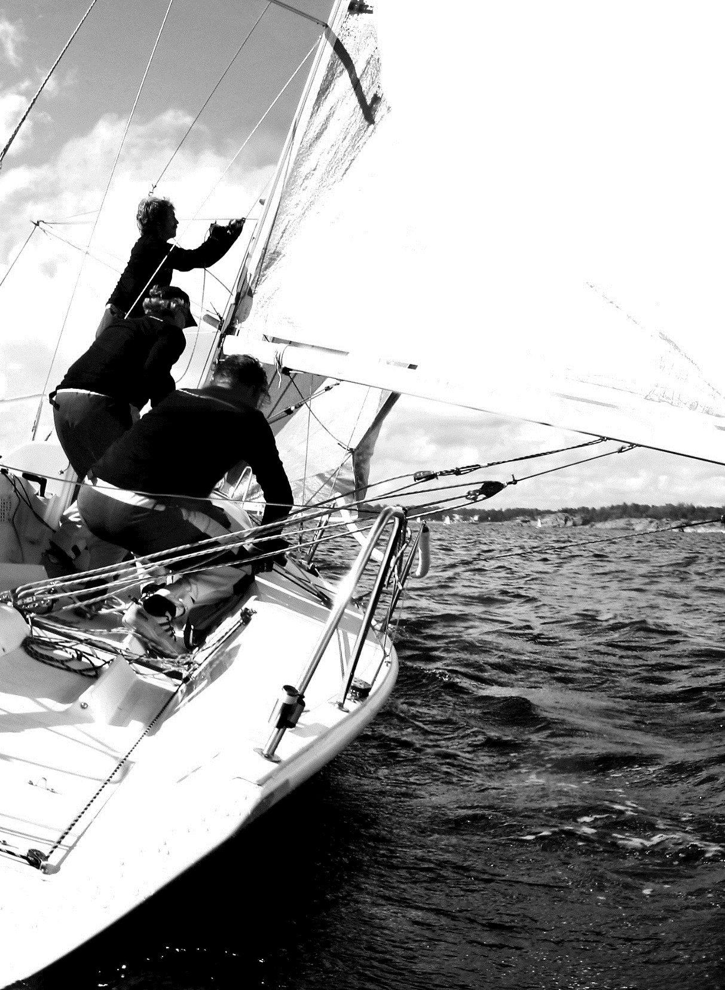


LUOTTAMUKSELLINEN
TYÖNANTAJAKUVA 2018
TEKNIIKAN JA KAUPALLISEN ALAN OSAAJAT
TIIVISTELMÄ
EVIDENCE BASED REPUTATION ADVISORY
© 2018 T-Media Oy – kaikki oikeudet pidätetään

Slide 2


T-MEDIAN TYÖNANTAJAKUVATUTKIMUS selvittää tekniikan ja kaupallisten alojen korkeasti koulutettujen osaajien maineikkaimmat työnantajat sekä nostaa esille työelämään liittyviä arvoja.
Luottamus&Maine-mallilla toteutettuun tutkimukseen vastasi yhteensä 2 757 henkilöä, joista 1 673 oli tekniikan ja 1 084 kaupallisen alan osaajaa. Kolme neljäsosaa vastaajista oli näiden alojen työelämässä olevia korkeakoulututkinnon suorittaneita ja neljännes korkeakouluopiskelijoita.
Tutkimusaineisto kerättiin sähköisellä lomakekyselyllä 22.3.-5.6.2018 yhteistyössä Suomen ekonomit - Finlands ekonomer ry:n, Tradenomiliitto TRAL ry:n, Insinööri liiton IL ry:n, Tekniikan akateemiset TEK ry:n sekä korkeakoulujen ja korkeakoulujen opiskelija- ja alumnijärjestöjen kanssa. Lisäksi T-Median omasta tutkimusrekisteristä sekä T-Median yhteistyökumppanin Norstat Oy:n rekisteristä poimittiin otos.
Luottamus&Maine -malli pohjautuu kansainväliseen akateemiseen tutkimustietoon. Malli on luotu osana T-Median kehitysjohtaja Riku Ruokolahden MBA-lopputyötä. Malli soveltuu maineen ja sidosryhmätuen johtamiseen ja on liitetty myös osaksi pörssiyritysten johdon palkitsemisjärjestelmiä. Luottamus&Maine -mallilla on tutkittu Suomessa jo lähes kolmensadan organisaation maine vuodesta 2013.
TUTKIMUKSEN
TOTEUTUS

Slide 3






Varsinaista työnantajakuvatutkimusta edelsi esitutkimus, jossa tekniikan ja kaupallisen alan osaajia pyydettiin mainitsemaan spontaanisti kaksi mielestään erityisen hyvämaineista työnantajaa.
Eniten mainintoja saaneet yritykset tutkittiin varsinaisessa tutkimuksessa Luottamus&Maine-mallilla. Tässä varsinaisessa tutkimuksessa 2 757 tekniikan ja kaupallisen osaajaa antoivat yhteensä 5 546 yritysarviota.
Viereisessä kuvaajassa on 5 parasta arviota saanutta yritystä. Yritysten sijoitus listalla pohjautuu Luottamus&Maine-mallin kahdeksan eri osa-alueen kautta saatuun mainepistemäärään.
MAINEIKKAIMMAT TYÖNANTAJAT 2018
TOP 5
SIJA | YRITYS |  | MAINE 2018 | MUUTOS 2017
1. |  | KONE | 4.21 | 0.06
2. |  | Vincit | 4.19 | -0.01
3. |  | Supercell | 4.15 | -0.05
4. |  | Futurice | 4.07 | Uusi!
5. |  | Pekkaniska | 4.03 | Uusi!
Yli 4.00: erinomainen tulos
3.50 – 3.99: hyvä tulos
3.00 – 3.49: kohtalainen tulos
Alle 3.00: erittäin heikko tulos

Slide 4




Vincit
Supercell
Futurice
Supercell
Pekkaniska
Fazer
KONE
Neste
Google
HALLINTO
HALLINTO
VASTUULLISUUS
VASTUULLISUUS
TALOUS
TALOUS
Vincit
Pekkaniska
Futurice
MAINEIKKAIMMAT
TYÖNANTAJAT
OSA-ALUEITTAIN
KONE
Supercell
Vincit
JOHTO
TYÖPAIKKA
JOHTO
TYÖPAIKKA
TUOTTEET &
PALVELUT
TUOTTEET &
PALVELUT
INNOVAATIOT
INNOVAATIOT
VUOROVAIKUTUS
VUOROVAIKUTUS
KONE
Fazer
Vincit
Vincit
KONE
Reaktor
Supercell
Vincit
Fazer

Slide 5



TYÖPAIKAN VALINTAKRITEERIT JA TYÖSSÄ JAKSAMINEN
© 2018 T-Media Oy – kaikki oikeudet pidätetään

Slide 6
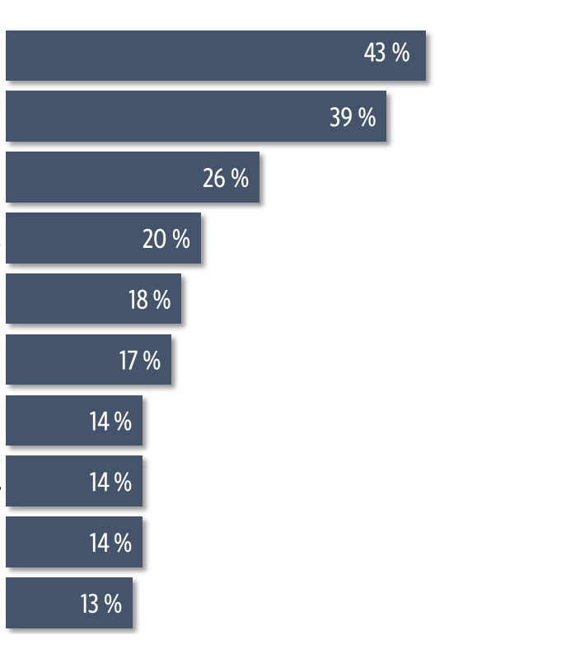
Tärkeimmät työpaikanvalintakriteerit TOP 10 2018
1. | Mielenkiintoiset työtehtävät
2. | Hyvä palkkataso
3. | Työpaikan ilmapiiri
4. | Työn merkityksellisyys
5. | Mahdollisuus kehittyä työssä
6. | Varmuus työsuhteen jatkuvuudesta
7. | Merkitys tulevan urakehityksen kannalta
8. | Mahdollisuus sovittaa yhteen työ- ja perhe-elämä
9. | Työaikojen joustavuus
10. | Työpaikan kätevä sijainti
MIELENKIINTOISET TEHTÄVÄT JA HYVÄ PALKKATASO EDELLEEN TÄRKEIMMÄT KRITEERIT
N=2757
Kuvittele itsesi tilanteeseen, jossa sinun olisi valittava yksi useammasta sinulle tarjotusta työpaikasta. Mitkä näistä valintaperusteista ovat sinulle kaikkein tärkeimpiä?
Rastita kolme tärkeintä.

Slide 7
Tärkeimmät työpaikanvalintakriteerit TOP 10 2018 Miehet vs. Naiset
MIEHET
NAISET
(n=1426)
(n=1312)
Hyvä palkkataso | 1.
Mielenkiintoiset työtehtävät | 2.
Työpaikan ilmapiiri | 3.
Varmuus työsuhteen jatkuvuudesta | 4.
Mahdollisuus kehittyä työssä | 5.
Työn merkityksellisyys | 6.
Merkitys tulevan urakehityksen kannalta | 7.
Työaikojen joustavuus | 8.
Työn ja perhe-elämän yhteen sovittaminen | 9.
Työpaikan kätevä sijainti | 10.
1. | Mielenkiintoiset työtehtävät
2. | Hyvä palkkataso
3. | Työpaikan ilmapiiri
4. | Työn merkityksellisyys
5. | Mahdollisuus kehittyä työssä
6. | Työn ja perhe-elämän yhteen sovittaminen
7. | Varmuus työsuhteen jatkuvuudesta
8. | Merkitys tulevan urakehityksen kannalta
9. | Työaikojen joustavuus
10. | Työpaikan kätevä sijainti
NAISILLA TEHTÄVIEN KIINNOSTAVUUS MENEE PALKAN EDELLE, VARMUUS TYÖSUHTEEN JATKUVUUDESTA TÄRKEÄÄ ERITYISESTI MIEHILLE
Kuvittele itsesi tilanteeseen, jossa sinun olisi valittava yksi useammasta sinulle tarjotusta työpaikasta. Mitkä näistä valintaperusteista ovat sinulle kaikkein tärkeimpiä?
Rastita kolme tärkeintä.

Slide 8
Vuoden 2018 tekniikan ja kaupallisten alojen maineikkaimpien työnantajien kärkeä hallitsee viime vuoden tapaan Kone, Vincit ja Supercell. Heti näiden perään listalle ovat kuitenkin nousseet uusina niminä Futurice ja Pekkaniska. Kone saa parhaat arvosanat johtamisesta, taloudesta ja tuotteista sekä palveluistaan. Vincit arvioitiin parhaaksi hallinnon avoimuudessa ja läpinäkyvyydessä, uudistumiskyvyssä sekä työntekijöidensä tasapuolisessa kohtelussa. Supercell voitti vastuullisuuden ja vuorovaikutuksen kategoriat.
Erillisissä työpaikanvalintakriteereissä mielenkiintoiset työtehtävät, hyvä palkkataso ja työpaikan ilmapiiri nousevat vuodesta toiseen kolmen kärkeen. Vaikka palkkatason merkitys miehille on viime vuosina hieman vähentynyt, nousee se edelleen miesten tärkeimmäksi kriteeriksi työpaikkaa valittaessa. Naisten keskuudessa tärkeimmäksi nousee puolestaan työtehtävien mielenkiintoisuus. Palkkataso kiinnostaa siis jo työpaikkaa valitessa enemmän miehiä kuin naisia. Naisilla työpaikan valinnassa miehiä enemmän korostuvat työn merkityksellisyys ja mahdollisuus sovittaa yhteen työ- ja perhe-elämä.
Noin neljäsosa vastaajista kokee parantuneen työllisyystilanteen vaikuttaneen heihin. 10 prosenttia vastaajista kertoo vaihtaneensa työpaikkaa viimeisen 12 kuukauden aikana. Halukkuus vaihtaa työtä on kuitenkin kasvanut vain aavistuksen verrattuna vuoteen 2014.
Tekniikan ja kaupallisen alan vastaajat kokevat, että tärkeimpiä työssäjaksamiseen ja hyvinvointiin vaikuttavia tekijöitä ovat työilmapiiri sekä joustavat työajat, erityisesti mahdollisuus etätyöhön. Samat teemat hallitsevat niin naisten kuin miestenkin vastauksia.
YHTEENVETO

Slide 9


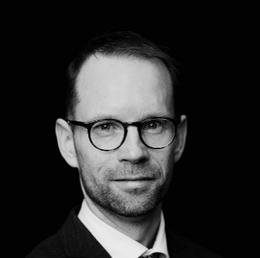
EVIDENCE BASED REPUTATION ADVISORY
HARRI LEINIKKA
Toimitusjohtaja
+358 40 505 5001
harri@t-media.fi

Slide 10

Australia
Austria
Belgium
Brazil
Bulgaria
Canada
Chile
China
Colombia
Croatia
Czech Republic
Denmark
Egypt
Estonia
Finland
France
Germany
Hungary
India
Indonesia
Italy
Japan
Lithuania
Malaysia
Mexico
Netherlands
New Zealand
Norway
Pakistan
Philippines
Poland
Portugal
Republic of Korea
Romania
Russian Federation
San Marino
Saudi Arabia
Slovakia
Slovenia
South Africa
Spain
Sweden
Switzerland
Taiwan
Thailand
Turkey
United Kingdom
United States
Vietnam
EVIDENCE BASED REPUTATION ADVISORY

